Slide 1
Manejo del DOM con jQuery

Slide 2
jQuery
HTML

Slide 3

jQuery HTML
jQuery proporciona muchos métodos para manipular elementos de HTML, los más simples pero muy útiles son:
text()
html()
val()
Equivalente a su versión en Javascript puro de
textContent
innerHTML
value
La diferencia es que en jQuery son funciones y no propiedades.

Slide 4
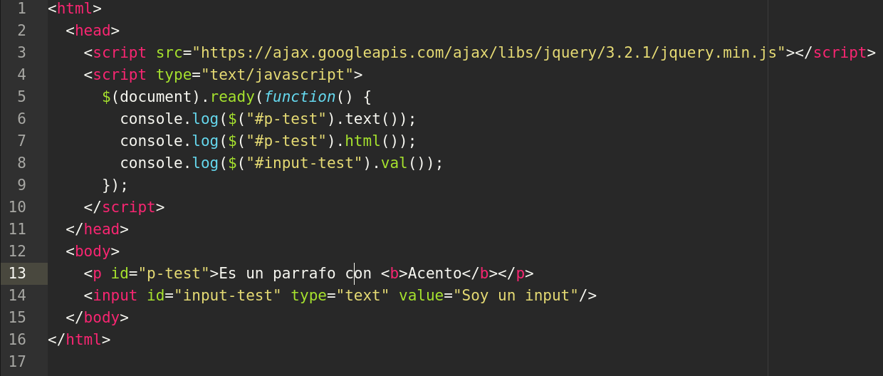
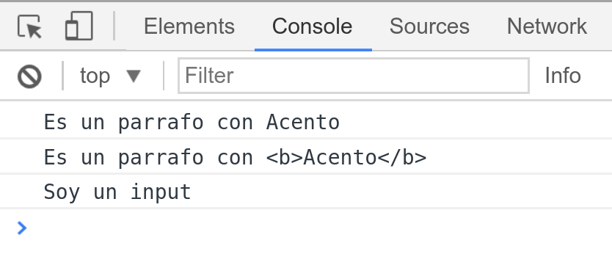
jQuery HTML

Slide 5
jQuery
DOM

Slide 6
jQuery DOM
.append(): Inserta contenido al final del elemento de destino que se especifica con el selector.
$('selector').append(contenido);
$('p').append('World!');
<p>Hello </p>
.prepend(): Inserta contenido al principio de un elemento especificado.
.remove(): Remueve los elementos especificados por el selector.
$('selector').prepend(‘contenido’);

Slide 7
jQuery DOM
.before(): Inserta contenido (elementos nuevos o existentes en el DOM) antes del elemento de destino que se especifica mediante el selector.
.after(): Inserta contenido (elementos nuevos o existentes en el DOM) después del elemento de destino que se especifica mediante el selector.
$('selector').before();
$('selector').after();

Slide 8
jQuery DOM
.empty(): Elimina los hijos del elemento seleccionado.
$('selector').empty();
.remove(): Remueve los elementos especificados por el selector.
$('selector').remove();

Slide 9
jQuery DOM
.replaceAll(): Sustituye a los elementos seleccionados con nuevos elementos HTML.
.wrap(): El método envuelve el elemento HTML especificado (s) alrededor de cada elemento seleccionado.
$('contenido').replaceAll(selector);
$(‘button’).click(function(){
$(‘p’).wrap("<div></div>");
});

Slide 10
Navegando el
DOM

Slide 11
.children() y .parent()
.children(): Devuelve un grupo de elementos que contienen todos los hijos inmediatos únicos de cada grupo de elementos previamente seleccionados.
.parent(): Devuelve el padre directo de un elemento. Si la selección es de un grupo de elementos, obtiene un grupo de sus padres directos únicos.
$('selector').children();
$('selector').parent();

Slide 12
.parents()
.parents(): Obtiene los ancestros/antepasados de los elementos filtrados por el selector.
Los métodos parents() y parent() son similares, excepto que este último sólo se desplaza un solo nivel en el árbol DOM.
Además, $( "html" ).parent() devuelve un conjunto que contiene el documento, mientras que $( "html" ).parents() devuelve un conjunto vacío.
$('selector').parents(selector);

Slide 13
.find() y .each(),
.find(): Devuelve una nueva selección que contiene aquellos elementos descendientes de la selección previa que cumplen la condición dada.
.each(): Itera sobre cada elemento especificado (especificados utilizando el selector) y ejecuta la función de devolución de llamada para cada elemento.
$('selector').find(selector para encontrar);
$('selector').each(function);

Slide 14
.first(), y .next(),
.first(): Devuelve el primer elemento en el conjunto de los elementos coincidentes.
.next(): Devuelve el hermano inmediatamente siguiente del elemento en el conjunto de los elementos coincidentes.
$('selector').first();
$('selector').next();

Slide 15
.prev() y .siblings()
.prev(): Devuelve el hermano anterior del elemento en el conjunto de los elementos coincidentes.
.siblings(): Devuelve todos los hermanos del elemento especificado.
$('selector').prev();
$('selector').siblings();

Slide 16
jQuery
CSS

Slide 17
jQuery CSS
.addClass(): Agrega una clase a la lista de clases del elemento seleccionado.
.removeClass(): Elimina la clase que se pasa como parámetro de la lista de clases del elemento seleccionado.
$('selector').addClass('my-class');
$('selector').removeClass('my-class');

Slide 18
jQuery CSS
.toggleClass(): Agrega o elimina la clase dependiendo si esta existe o no en el elemento seleccionado
.css(): Obtiene o setea el valor de una propiedad de CSS.
$('selector').toggleClass('my-class');
$('selector').css('background-color');
$('selector').css('background-color','yellow');

Slide 19
jQuery
CSS

Slide 20
jQuery CSS
.width(): Obtiene o setea el ancho del elemento excluyendo padding, border, margin.
.height(): Obtiene o setea el alto del elemento excluyendo padding, border, margin.
$('selector').width();
$('selector').height();

Slide 21
jQuery CSS
.innerWidth(): Obtiene el ancho de un elemento excluyendo margin, border
.
.innerHeight(): Obtiene el alto de un elemento excluyendo margin, border
$('selector').innerWidth();
$('selector').innerHeight();

Slide 22
jQuery CSS
.outerWidth(): Obtiene el ancho de un elemento excluyendo margin a menos que se le pase true con parámetro
.
.outerHeight(): Obtiene el alto de un elemento excluyendo margin a menos que se le pase true con parámetro
$('selector').outerWidth();
$('selector').outerHeight();

